Slide 1
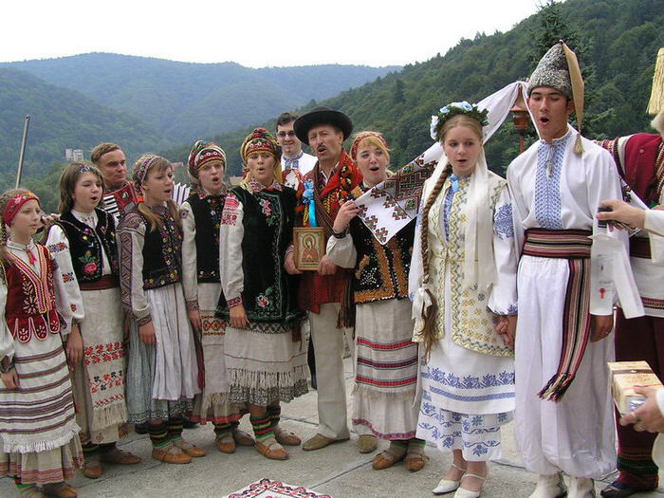
Заклад “Загальноосвітня школа І-ІІІ ступенів №12 ВМР”
Презентація
на тему:
“ Символіка української вишивки ”
Виконала учениця 9-А класу
Немировська Анастасія
та Якубовська Наташа

Slide 2
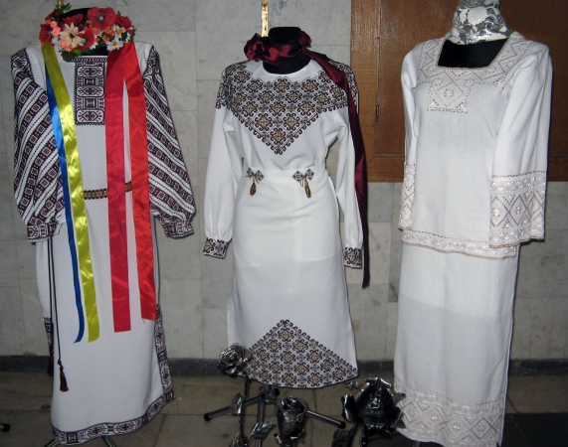
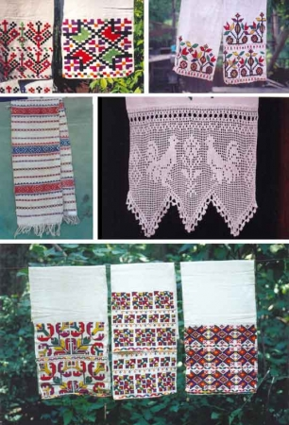
З вишивкою пов'язана вся багатовікова історія українського народу, його творчі пошуки, радість і горе, перемоги і поразки, сподівання на майбутнє.
Нанесення на одяг орнаментів у давнину мало в першу чергу магічне значення. Розміщення орнаменту на жіночих сорочках пов'язане з шануванням руки як своєрідного знаряддя праці. Орнаменти, маючи певне символічне значення, повинні були надати їй сили, вправності.

Slide 3
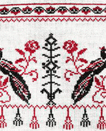
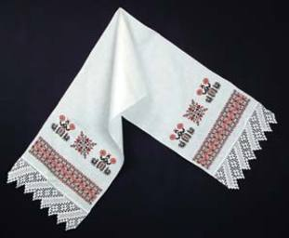
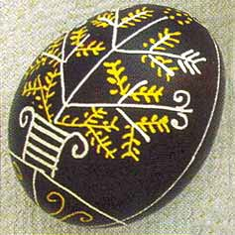
Берегиня – символ, поширений по всій Україні. Вона і Дерево життя, і Мати-природа, і жінка-Мати, яка дарує світові дитину. Народ створив її загадковою незнаною квіткою, що тримає в собі материнську силу жінки.
Дуб. Мотив, що найчастіше зустрічався на парубочих сорочках і поєднував у собі символи сили і краси, але сили незвичайної, краси невмирущої.
Вважалося, що у дубі живуть душі хоробрих воїнів і в ньому наймогутніша влада над злими силами. Він оберігає людину від усіляких негараздів. Від злого чародійства.

Slide 4
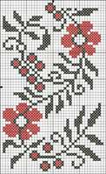
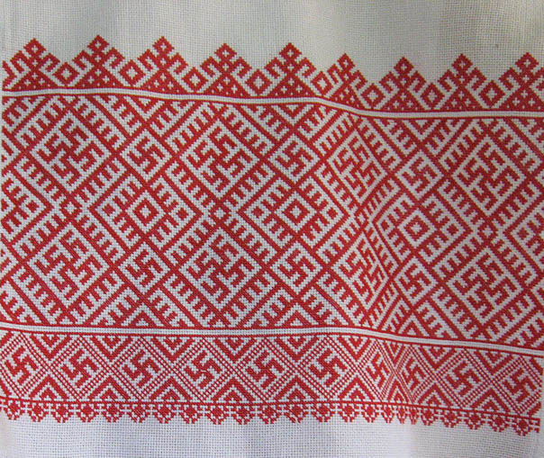
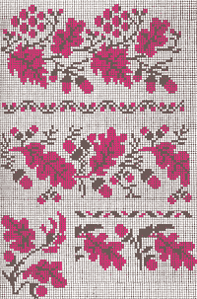
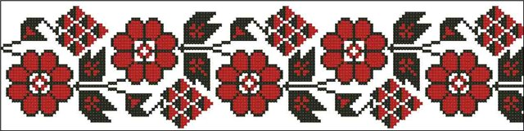
Калина – дерево нашого українського народу. Червоні ягоди калини стали символом крові та невмирущого роду. Калина – символ духовного життя жінки: її дівоцтво, любов та краса, заміжжя, радість і горе.
Чорнобривці - поетичний образ народної пісні та вишивки. Через те, що ці квіти полюбилися українському народові, їх досить часто вишивають на рушниках і сорочках.
Візерунок з квітами зазвичай вкладається за законами рослинного орнаменту, з безперервним рухом. Квіти з'єднані ланцюжками-стеблинками як свідчення невпинності буття.

Slide 5
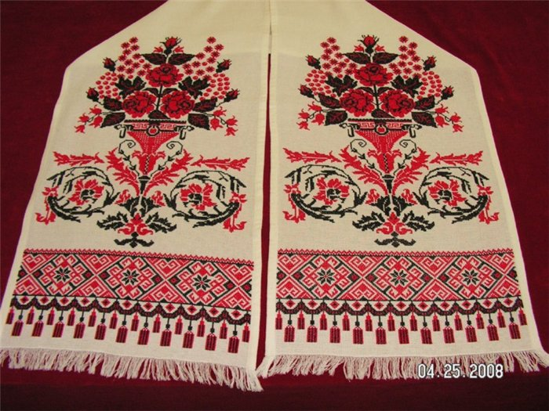
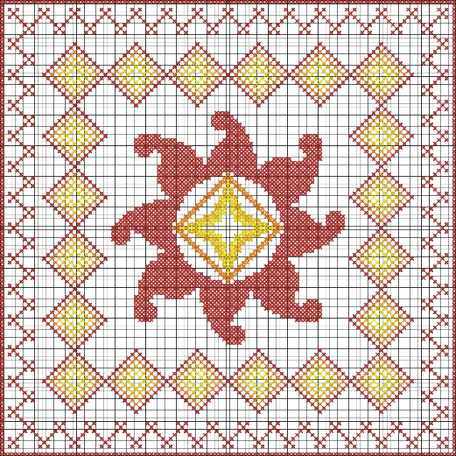
Сонце - потужний сакральний символ. Уособлює вогненну батьківську енергію, а для пращурів - знак священного вогню. Сонце зображають у вигляді восьмикінечної розетки чи зірки, що вже сама по собі містить величезний енергетичний заряд, а також у вигляді свастик, ромбів з променями, хрестів у колі.
Вода - друга стихія, що утворила земне життя. Втілює вологу материнську енергію. Знак води нагадує згорнуту змію або хвилясту лінію.
Земля - символ плодючості, щедро засіяної землі, зображений у вигляді ромбів.
Ці знаки, що дійшли до нас з глибокої минувшини - Сонце, Вода і Земля - складають життєдайну трійцю. Вони є неподільними в орнаментах української вишивки.

Slide 6
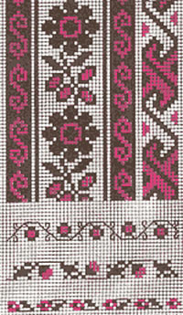
Зірки - символ уявлення про структуру космосу. У вишивці вони не розкидані хаотично, а зібрані у геометричний орнамент впорядковано і гармонійно, як Всесвіт. І знов-таки цим візерунком щедро прикрашають вишивку як зернами, що дадуть нові й нові паростки.
Хрест - провідний магічний знак. Є прадавнім символом поєднаних сонячної батьківської та вологої материнської енергій. Хрест благословляє молодих на створення нової сім'ї, тому його вишивають саме на весільних рушниках, при цьому часто вплітають в інший візерунок, роблячи непомітним.
Вінець, вінок або кільця - мають прямий символізм. Вишиваючи весільного рушника з обручками, важливо пам'ятати, що вони не повинні бути до кінця зімкнутими.
Соловей та зозуля - вишиваються на дівочих рушниках. Нерідко їх саджають на гілки калини, що символізує продовження роду.
На весільних рушниках вишивають пари голубів як
символ любові і злагоди, півнів як початок нового дня,
нового життя, лебедів на знак вірності один одному.
Павич - жар-птаха, що несе в собі сонячну енергію.
Ця поважна пташка уособлює сімейне щастя та
благополуччя.

Slide 7
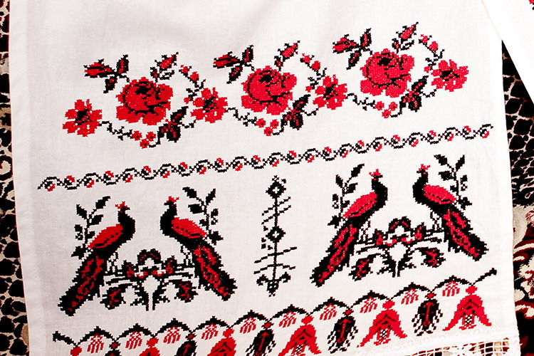
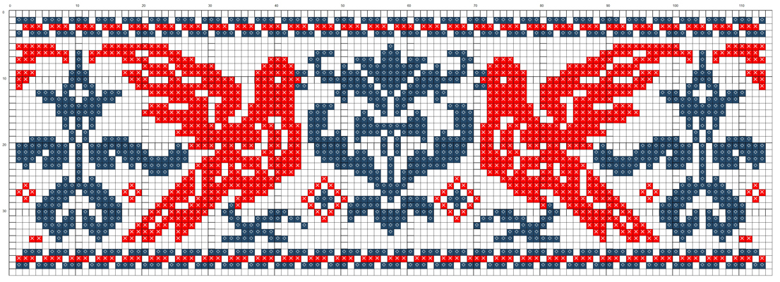
Павич - жар-птаха, що несе в собі сонячну енергію. Ця поважна пташка уособлює сімейне щастя та благополуччя.
Ластівка - пташка, що несе добрі новини, знак весни і початку нового життя. Соколи, голуби, півні, - все це символи молодят.
Парне розташування птахів у народному мистецтві уособлює кохання і вірність. Не можна вишивати на рушнику пташок не в парі.
Розміщують птахів голівками один до одного. Іноді вони тримають у клювиках гілочку чи ягідку калини.
Орел - у давніх образах володар верхнього світу. Двоголовий орел тотожний міфологічному образу - космогонічному персонажу, якого вважали творцем землі, дерев, людей.
Олені - прадавній потужний образ, що несе щастя і добробут. У більш сучасних вишивках майже не зустрічається.

Slide 8
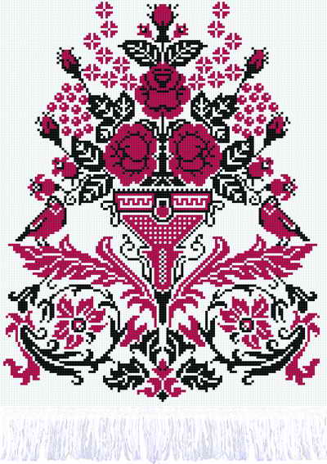
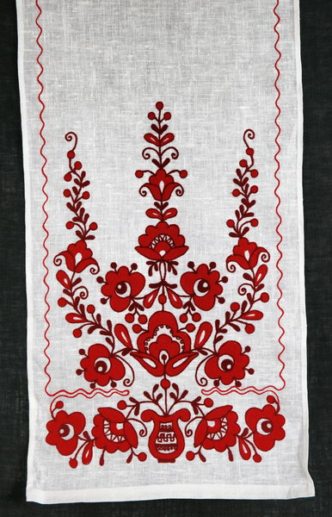
Дерево Життя - наймогутніший сакральний символ, використання якого у весільній вишивці несе дуже сильне смислове навантаження. Значення його в тому, що все живе у світі - це частина великої нерозривної системи буття.
Дерево Життя, Дерево Щастя, або Райське Дерево зображають як головний елемент малюнку.
Структура Дерева Життя відображає уявлення наших пращурів про світобудову. Крона дерева - це світ богів, стовбур - сьогочасний матеріальний світ, а коріння - підземний потойбічний світ. Інколи світ потойбічний відділяють горизонтальною лінією.

Slide 9
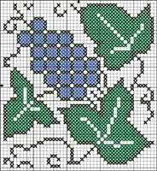
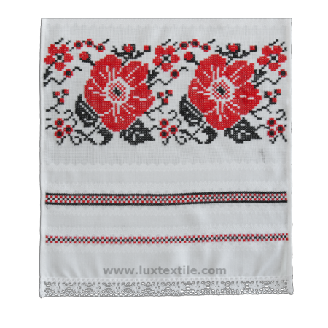
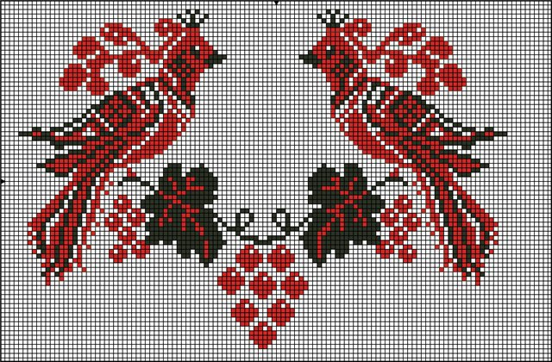
Виноград розкриває нам радість і красу створення сім'ї, є символом родючості. З виноградної лози плели весільні вінки, нею прикрашали весільні караван. Наречену засівали сушеним виноградом, щоб у неї були діти.
Мак. З давніх-давен на Україні святили мак і обсівали людей та худобу, бо вірили, що мак має чарівну силу, яка захищає від усякого зла.
А ще вірили, що поле після битви навесні вкривається маками. Ніжна квітка несе в собі пам'ять народу. Дівчата, в сім'ях яких були загиблі, вишивали узори маку на сорочках, присягаючи зберегти й продовжити свій рід.
Також червоний мак означає красу та молодість жінки.

Slide 10
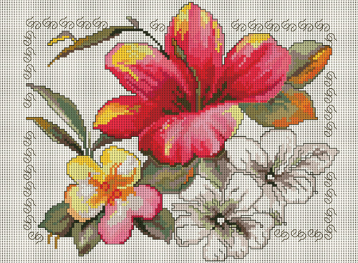
Лілеї. Квітка лілеї приховує в собі таємницю життя. В легендах – це символ дівочих чарів та чистоти, у неї закладено зміст народження, розвитку та безперервності життя.
Троянда – улюблена квітка українців. Її дбайливо вирощували під вікнами домівок та вишивали на сорочках, адже ця квітка нагадує сонце.
Червона ружа є символом краси і чистоти.
Хміль. Узори, що нагадують листя хмелю, відносять до молодіжної символіки. Хміль дуже близький до символіки винограду. Бо несе в собі значення розвитку, молодого буяння та любові. Можна сказати, що узор хмелю – це весільна символіка.

Slide 11
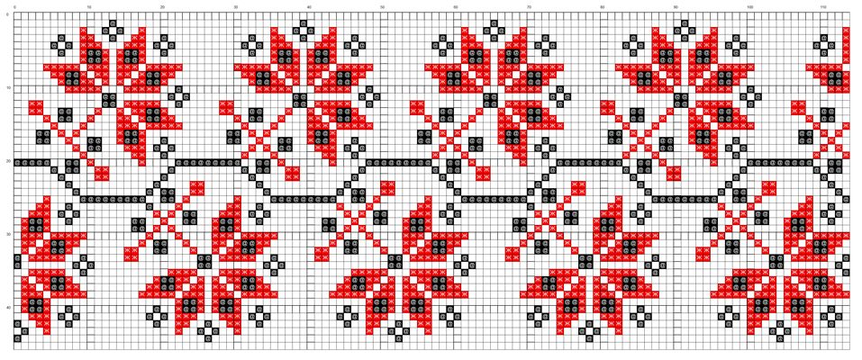
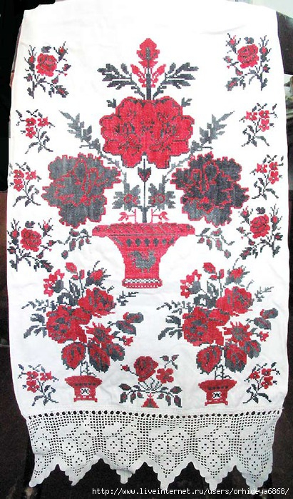
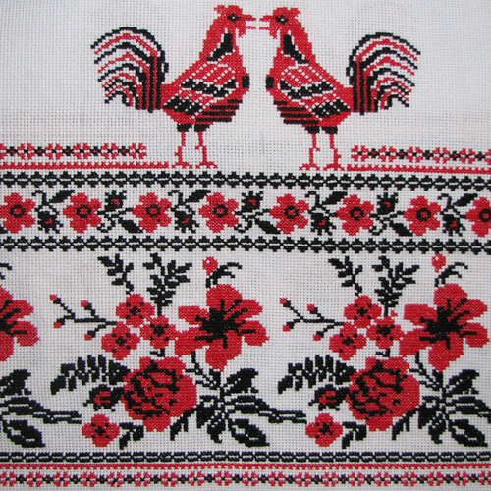

Slide 12
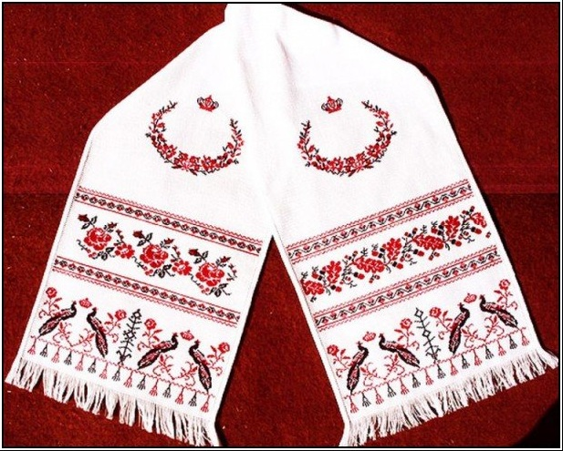
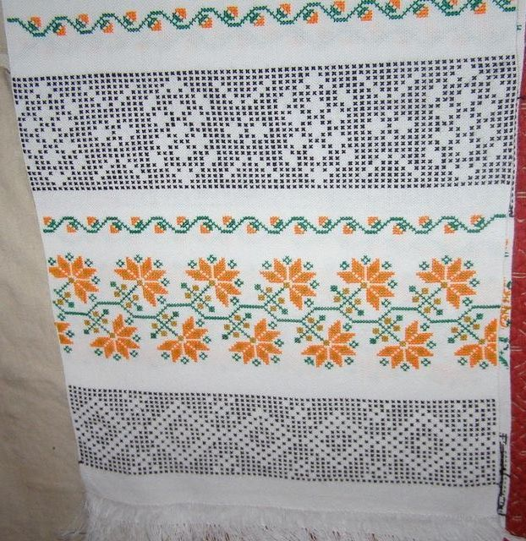
Візерунки, що нагадують листя хмелю, відносимо до молодіжної символіки. Крім центральної України вона поширена на Поділлі та Волині. Хміль дуже близький до символіки води й винограду, бо несе в собі значення розвитку, молодого буяння та любові. Можна сказати, що візерунок хмелю - це весільна символіка. Народна пісня підказує, що витися — для хлопців означає бути готовим до одруження як для дівчини заміж іти - це пучечки в'язати.
Вся українська вишивка позначена благословенними знаками Води і Сонця. Сонце часто зображується восьмипелюстковою розеткою чи квіткою,а знак Води нагадує згорнутого вужа. Дві стихії, що утворили земне життя,а тому їх треба розуміти як вологу материнську і вогненну батьківську енергії. З глибини минувшини дійшли в орнаментах українських вишивок ці символи-Земля і Сонце, що в поєднанні з Водою складають життєдайну трійцю. Це
знаки тих сил, без яких неможливе саме життя. Ромбічні знаки на плічку-це
символ плодоріддя Землі-матері, щедро засіяної, зігрітої Сонцем, щоб буяло життя наше.

Slide 13
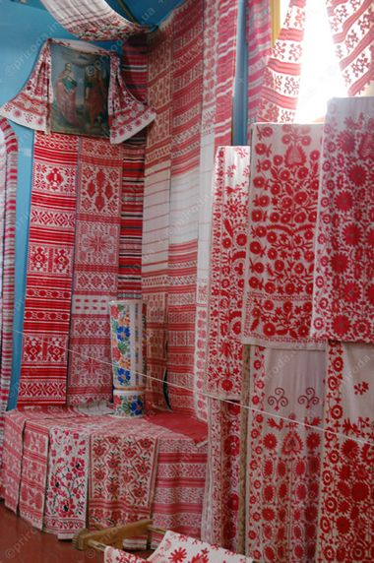
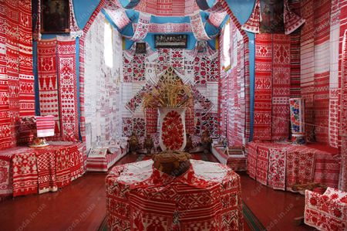
Основні принципи створення композиції вишивки:
1. Деталі орнаменту мають відповідати один одному і основній темі вишивки.
2. Орнамент має відповідати площі тканини для вишивки, повністю або частково повторювати її контури.
3. Виріб має мати композиційний центр. Він розміщується в тій частині виробу, яка привертатиме найбільшу увагу.
4. Необхідно дотримуватись пропорційності – визначеного співвідношення різних елементів між собою і виробом в цілому.
5. Наявність симетрії між елементами.
6. Необхідно створювати ритм композиції
чергування однакових орнаментальних мотивів.

Slide 14
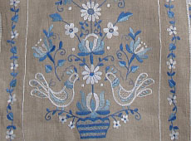
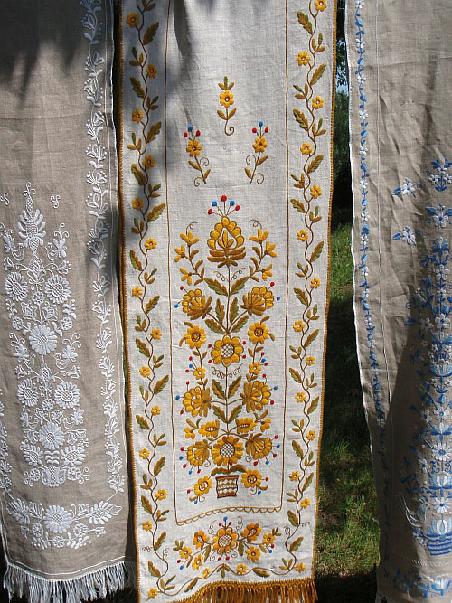
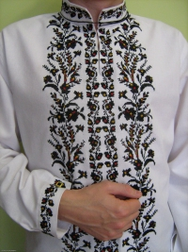
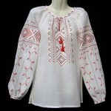

Slide 15
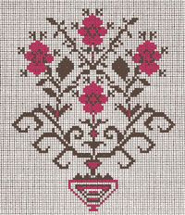
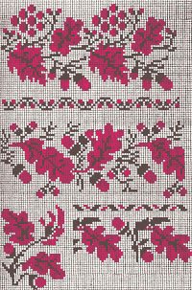
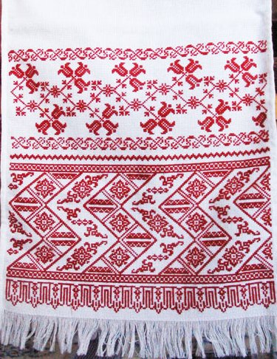
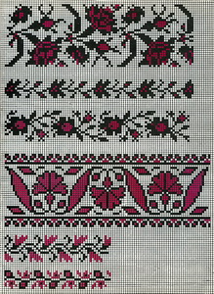

Slide 16
